Slide 1
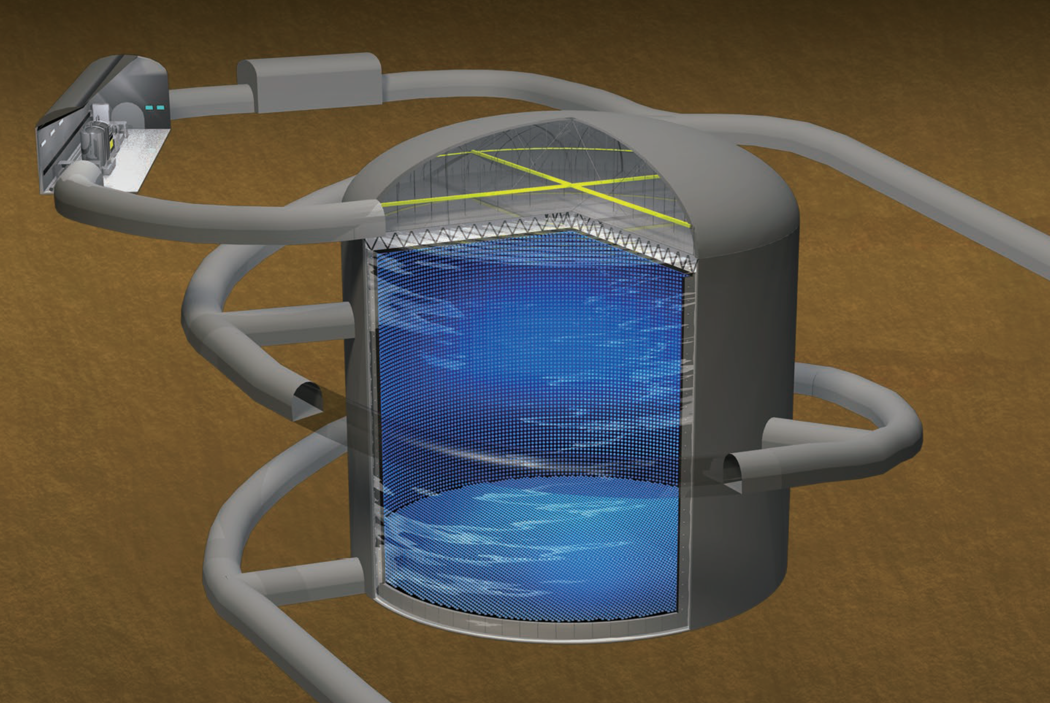
Hyper-Kamiokande

